Slide 1
MM_Vertical 오더
사용자 교육 매뉴얼
2013.03.27
NSIS TFT

Slide 2
문서 개정 이력
일자 | 버전 | 적요 | 작성자
2013. 03. 27 | v0.10 | 초안 작성 | 이기주 과장
Notes:
1

Slide 3
교육 개요
1
과목 학습 목표
▣ Vertical 오더_LP(Lead Pay) 프로세스 1) 수출 LP Order에 S/O 등록을 위한 납 구매담당자는 M-1 단가가 확정되는 익월 첫날에 확정된 납 단가를 수출팀으로 전달한다. 2) 수출 LP order에 연량, 납가가 일괄 반영되어 자동으로 생성된 PR을 참조하여 PO를 생성 확인 할 수 있다. 3) Standard 원/주/부자재 PO의 Note 승인단계가 생략 * SD 사용자 교육용 『수출 오더(버티컬_LP) 매뉴얼』 참조
전표타입 | 전표 유형 내역 | 내역 | S/O -> PR | PR -> PO
ZY | LP(Lead Pay) 요청 | 영업→구매(버티컬 납) | 자동(영업) | PR→PO(자동)
추후 업데이트

Slide 4
교육 개요
납기관리
2
업무 절차

Slide 5
교육 개요
납기관리
3
업무 절차
프로세스 흐름도 기능 설명
업무 | 설명 | ERP T-Code

Slide 6
교육 개요
납기관리
4
단원 구성
No | 단원명 | 관련 Transaction | T-코드
1
2
3
4
5
6
7

Slide 7
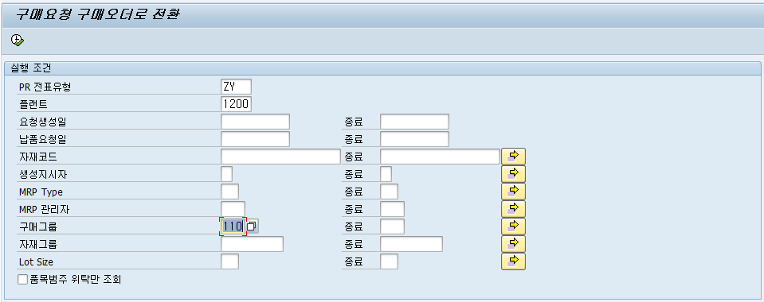
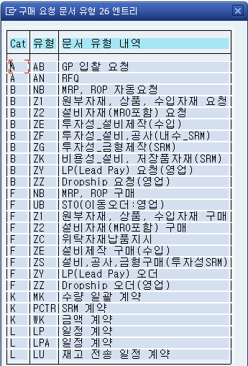
메뉴 경로 | 구매관리 -> 구매 -> 구매요청
트랜잭션 코드 | ZMMR0150
트랜잭션 명 | 구매요청 구매오더로 전환
1. PR ⇒ PO 전환 | ① 전표유형 『ZY LP(Lead Pay) 오더』 선택 ② 플랜트, 구매그룹 등 버티컬 검색 용이한 조건 선택 ③ 실행 버튼 클릭
[Memo] 납 구매담당자는 M-1 단가가 확정되는 익월 첫날에 확정된 납 단가를 해외사업본부 버티컬 담당자에게(윤형선 차장) 메일로 전달한다. (품목, 단가, 공장)
3
1
2

Slide 8
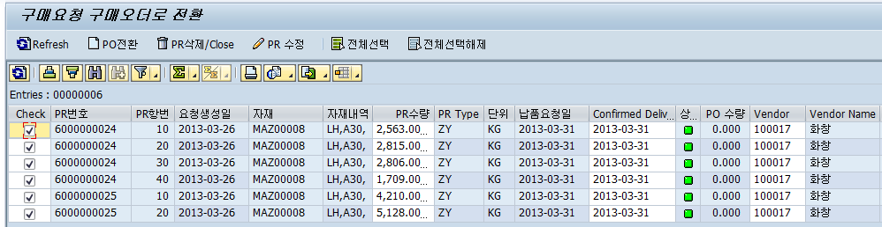
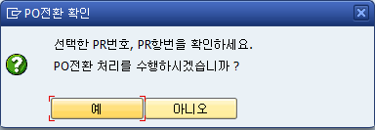
메뉴 경로 | 구매관리 -> 구매 -> 구매요청
트랜잭션 코드 | ZMMR0150
트랜잭션 명 | 구매요청 구매오더로 전환
2. 구매요청 구매오더로 전환
① PO로 전환할 PR 대상 선택 혹은 [전체선택] 버튼 클릭 ② 클릭하여 PR 대상을 PO로 자동 전환 ③ [PO 전환 확인] 팝업창이 뜨면, 『예』 클릭
3
1
2

Slide 9
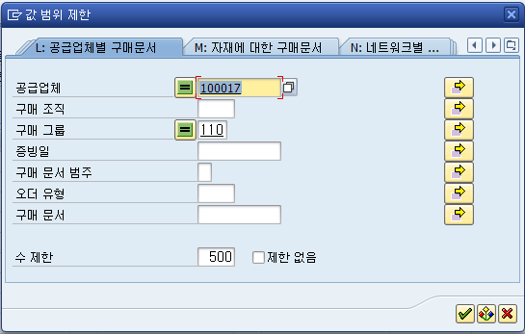
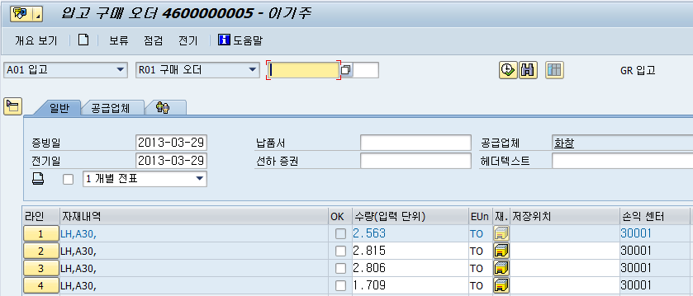
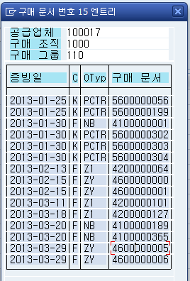

버티컬 검색조건 추가
확인. with 조부장님
메뉴 경로 | 구매관리 -> 재고관리 -> 자재이동 -> 입고
트랜잭션 코드 | MIGO_GR
트랜잭션 명 | 구매오더 입고
3. 버티컬 입고 화면 (공장 자재 담당자 처리) | ① 구매오더 『값 범위 제한』 팝업창에서 버티컬 검색조건 선택 후 클릭. -. 공급업체 : 100017(화창) -. 구매그룹 : 납 담당자 ② 구매문서 리스트에서 전표 유형 ZY 더블클릭 후 ENTER ③ 입고대상 수(중)량 확인 후 OK 클릭 - 저장 [입고 완료 메시지] 확인
[Memo] 반드시 입력한다. ☞ 저장위치 : 1300(원부자재_납)
1
2
3
4

Slide 10
※ 참고 : I/V 내자 정산처리
구매오더별 정산처리 내역
내자 IV의 정산처리는 ERP 마감처리 기능 ZMMR0130을 사용하여 수행함.
구매오더 전표type | 내역 | 구분 | 수입에서 정산처리 (Zxxxxxx) | 분할지급 정산처리 (ZMMR0120) | IV내자 정산처리 (ZMMR0130) | 위탁 정산처리 (MRKO) | 임가공 정산처리 (MIRO) |  | 정산시 수기 입력
NB | MRP, ROP 구매 | 내자 |  |  | O |  |  |  | E1, E2
Z1 | 원부자재, 상품, 수입자재 구매 | 내자 |  |  | O |  |  |  | E1, E2
 |  | 외자 | O |  |  |  |  |  | 대상 외
 |  | Local LC | O |  |  |  |  |  | 대상 외
Z2 | 설비자재(MRO포함) | 내자 |  |  | O |  |  |  | E1, E2
ZC | 위탁자재납품지시 | 내자 |  |  |  | O |  |  | E1, E2
ZE | 설비제작 구매(수입)
ZS | 설비, 공사, 금형구매 (투자성SRM) | 비용성(PR:ZK) |  |  | O |  |  |  | E1, E2
 |  | 투자성(PR:ZF) |  | O |  |  |  |  | D1, D2
 |  | 금형(PR:ZG) |  | O |  |  |  |  | D1, D2
ZY | LP(Lead Pay) 오더 |  |  |  | O |  |  |  | 대상 외
ZZ | Dropship 오더(영업) |  |  |  | O |  |  |  | 대상 외
생산처리 | 외주임가공 |  |  |  |  |  | O |  | E1, E2
구매부서 |  |  | 일수 | 자금부서
항목구분 | 보충코드 | 송장처리일 |  | 발행처리 | 만기일계산
원부자재 | E1 | 15일,말일 | 60일, | 다음 15일, 말일 | 증빙일 + 일수
설비자재 | E2 |  | 60일,90일 |  | 발행일 + 일수
금형 | D1 | 계약일 수시개별 | 60일 | 매주 목요일 | 증빙일 + 일수
설비공사 | D2 |  | 60일, 90일 |  | 발행일 + 일수

Slide 11
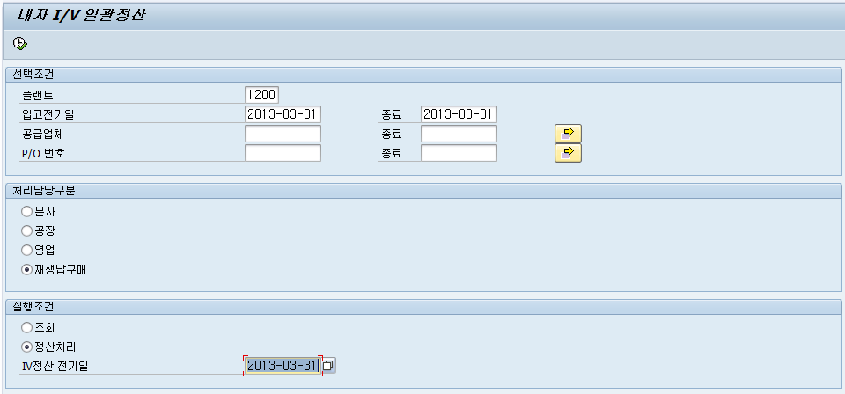
메뉴 경로 | 구매관리 -> 물류 송장 검증 -> 내자 I/V 일괄정산
트랜잭션 코드 | ZMMR0130
트랜잭션 명 | 내자 I/V 일괄정산 처리
4. 버티컬 입고 정산 처리분 검색 | ① [선택조건] 플랜트, 입고 전기일 등 검색조건 입력 ② [처리담당구분] 재생납구매 선택 ③ [실행조건] 정산처리 선택 및 IV 정산 전기일 입력 ④ 실행 버튼 클릭
[Memo] IV 정산 전기일은 필수 입력사항임.
4
1
2
3

Slide 12
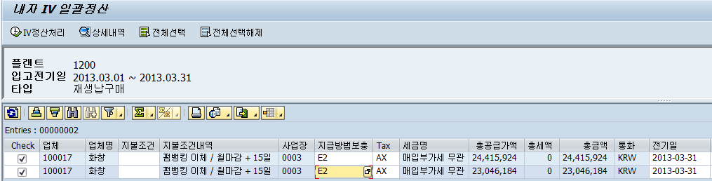
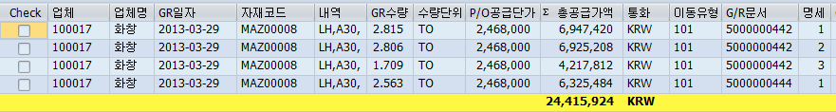
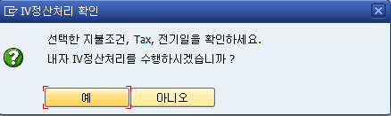
메뉴 경로 | 구매관리 -> 물류 송장 검증 -> 내자 I/V 일괄정산
트랜잭션 코드 | ZMMR0130
트랜잭션 명 | 내자 I/V 일괄정산 처리
5. I/V 일괄정산 실행 | ① 재생납 구매 대상리스트 中 정산처리 대상 선택 ② 상세내역(수량, 단가) 확인 ③ I/V 정산처리 수행 ☞ [IV정산처리 확인] 팝업창이 뜨면 <예> 클릭
[Memo] 버티컬 지급보류 대상임으로 지불조건, 지급방법보충, Tax, 지급기준일 삭제 검토 必 => 조부장님 확인
3
2
1

